Slide 1

Plataforma de análisis de resultados de las Pruebas Saber 11: Implicancia de las Variables Socioeconómicas.
Caso de estudio: Medellín, Antioquia resultados del 2014 al 2022.
Agustín Palacio Barrientos
Hector Alvarez Garzon
Diana Bracamonte Romero
Bootcamp Project - Análisis de Datos (Innovador - Avanzado)

Slide 2
Agenda
Introducción
Resumen Ejecutivo
Metodología
Obtención y Metodología
Preparación de los Datos
Análisis Exploratorio de los Datos
Codificación y Escalamiento
Matriz de Correlación
Desarrollo del Modelo
Metodología para desarrollar el modelo
Evaluación Caso 1
Evaluación Caso 2
Comparación de Modelos
Integración: Dashboard
Conclusiones y Recomendaciones

Slide 3
Introducción
¿Por qué es importante? [1]
¿Crisis del aprendizaje? [2]
¿Acceso limitado a Educación Superior? [3]
¿Educación?
¿Análisis de datos históricos? [4][5]
¿Saber 11 y Becas? [3]
¿Barreras Socioeconómicas? [3]

Slide 4
Resumen Ejecutivo
Objetivo General
Diseñar una plataforma para analizar resultados históricos de Saber 11 e integrar un modelo predictivo de acceso a becas según variables socioeconómicas.
Problema Abordado
Instituciones sin herramientas para analizar datos de aprendizaje y predecir riesgos de exclusión por condiciones sociales.
Impacto Esperado
Mejor planeación institucional.
Más jóvenes accediendo a la universidad con apoyo real.
Políticas educativas basadas en evidencia.
Usuarios Finales
Directivos escolares.
Gobiernos y Alcaldías.
Entidades que otorgan becas.
Estudiantes y familias

Slide 5
Metodología

Slide 6

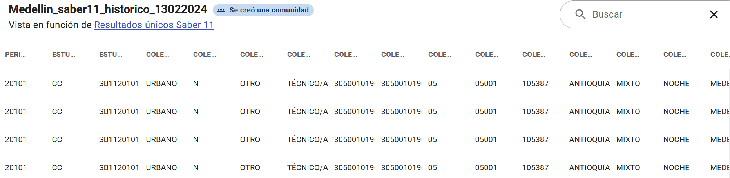
Obtención y Metodología
Obtención de los datos
Metodología usada: CRISP-DM
Búsqueda de la información en datos.gov.co
Dataset inicial: 51 columnas x 450741 filas
Diagrama de proceso que muestra la relación entre las diferentes fases de CRISP-DM (Cross Industry Standard Process for Data Mining) [6].

Slide 7

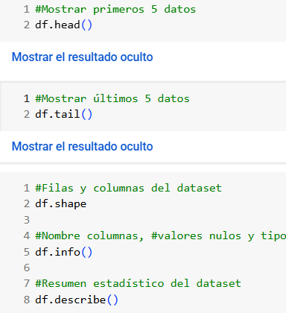
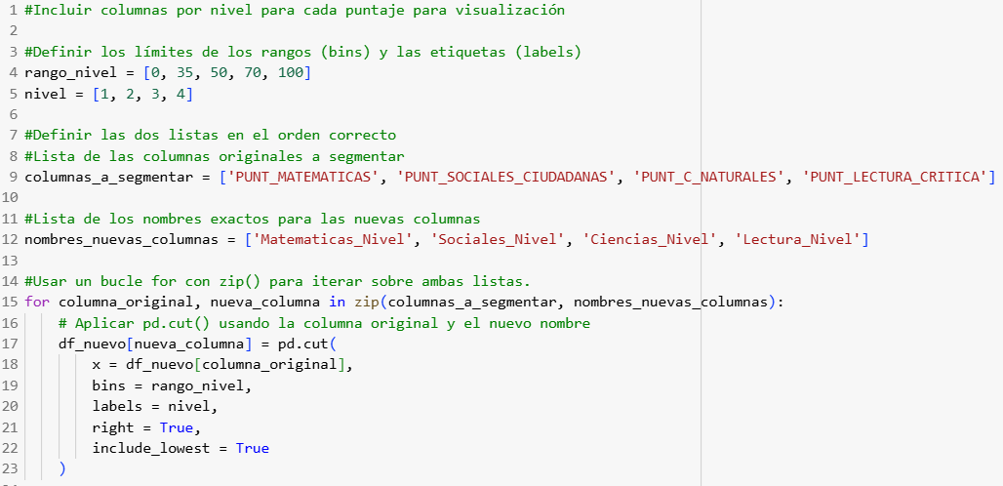
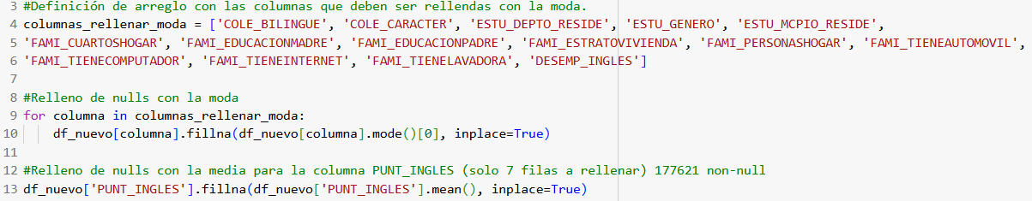
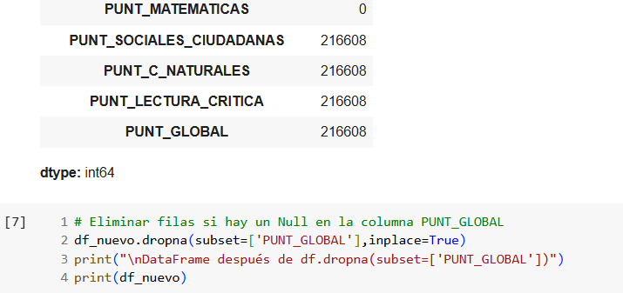
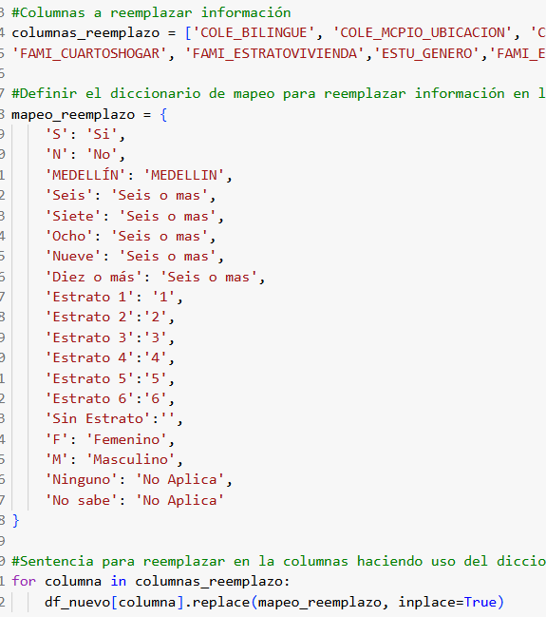
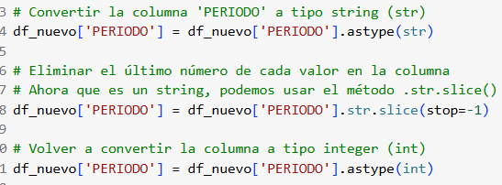

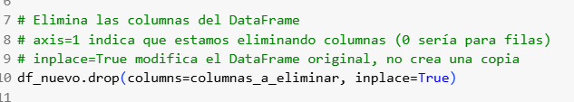
Preparación de los Datos
Sugerir nuevas variables.
Exploración inicial de los datos
Limpieza del dataset
Reconstruir data faltante y estandarización de categorías.
Identificación y eliminación de nulos, duplicados y variables irrelevantes.
Dataset limpio:
39 columnas x 177620 filas
Corrección de fechas (PERIODO) y tipo de datos.

Slide 8



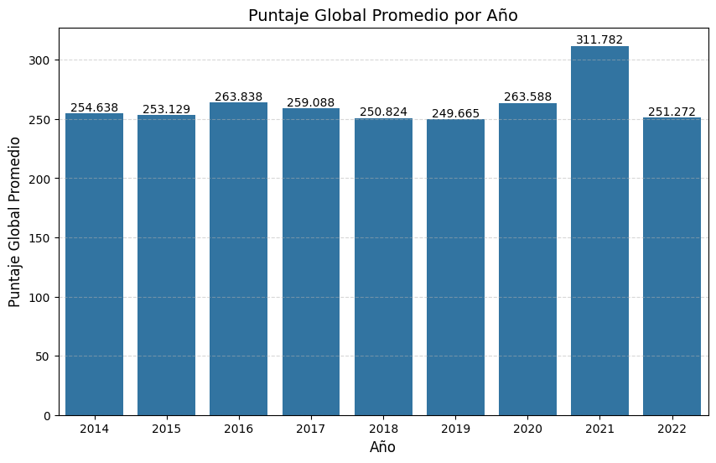
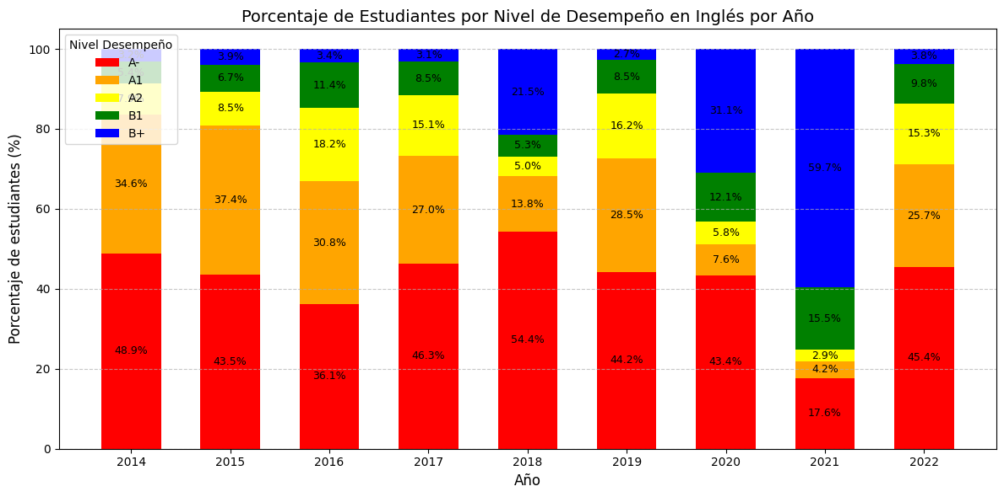
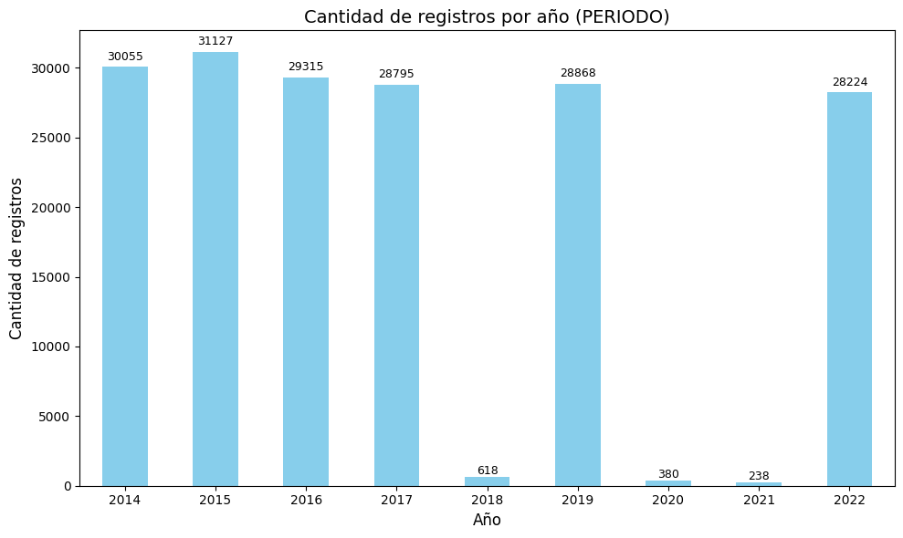
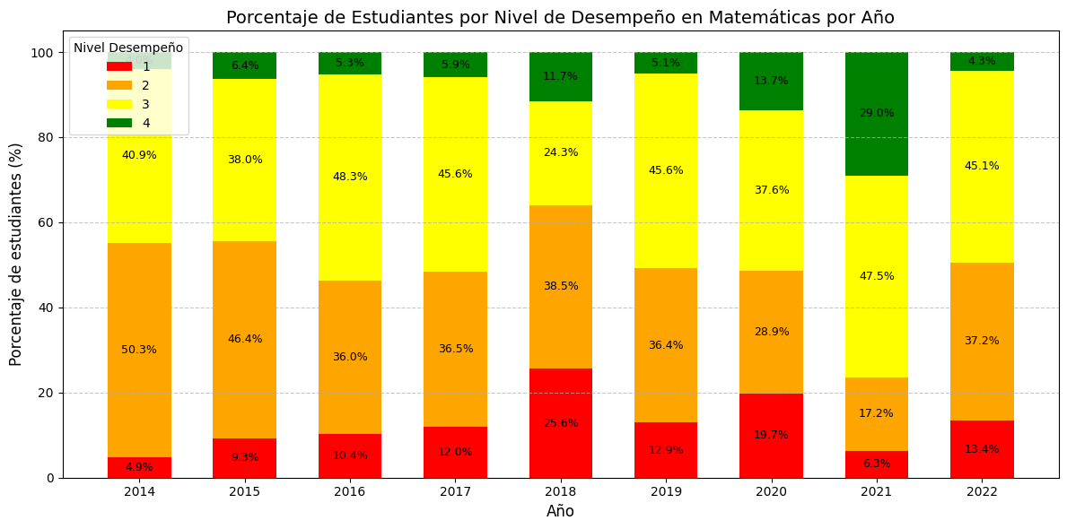
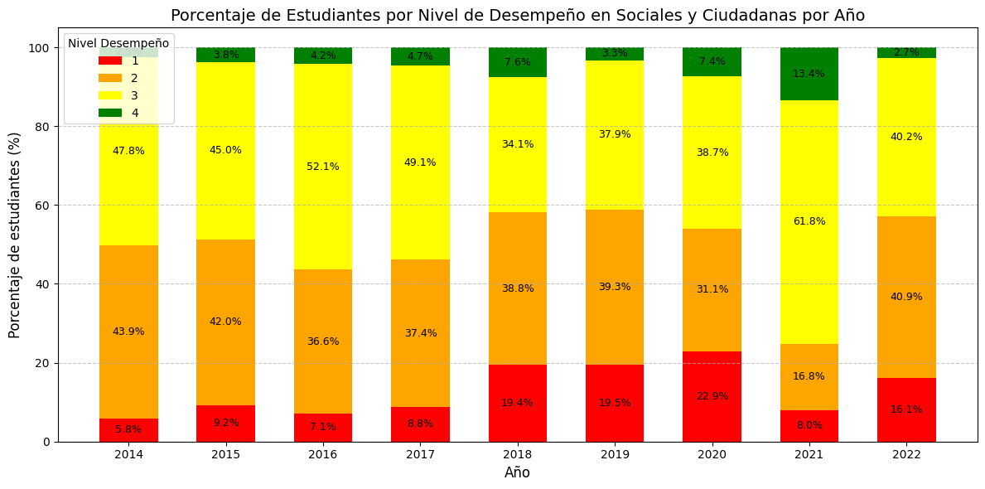
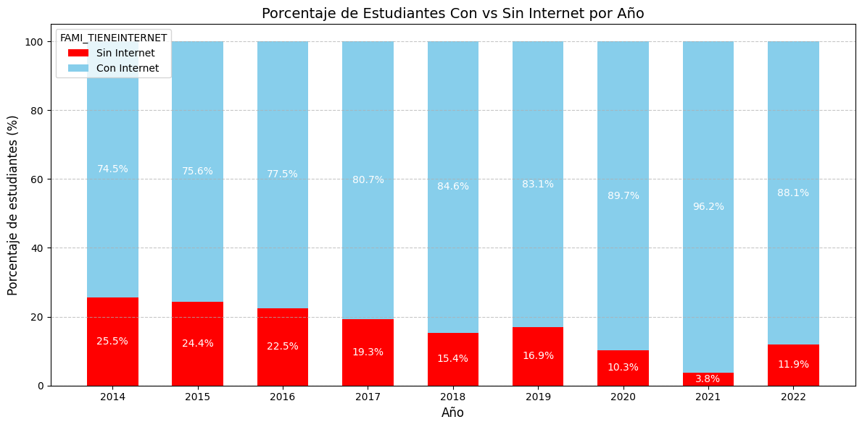
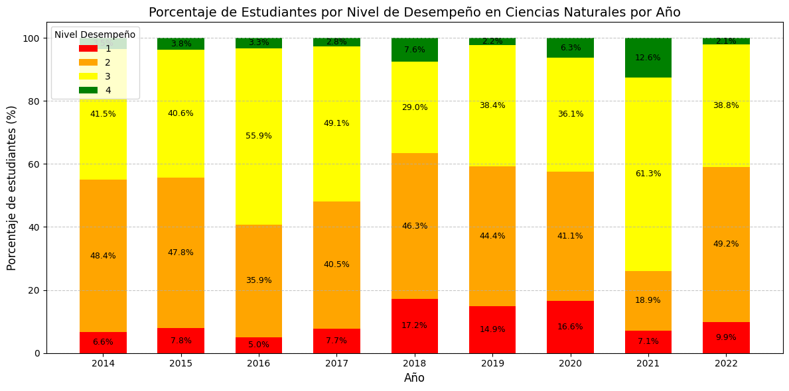
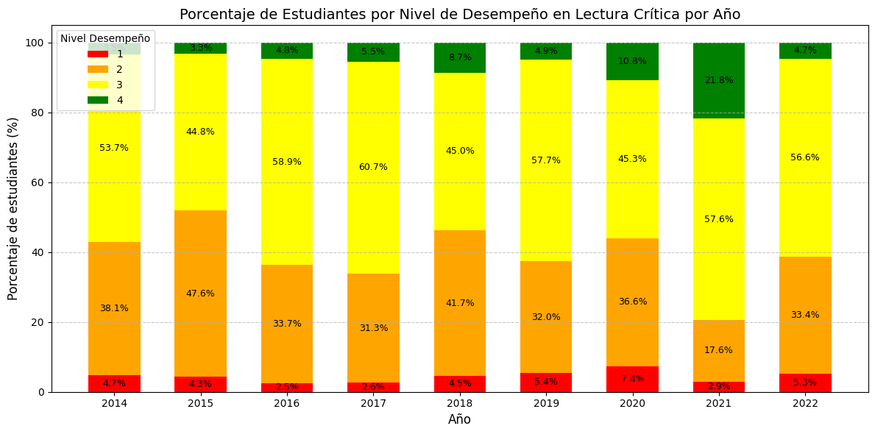
Análisis Exploratorio de los Datos (EDA)

Slide 9
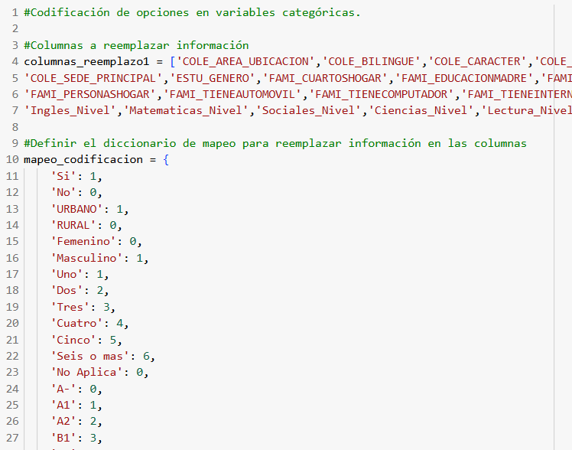

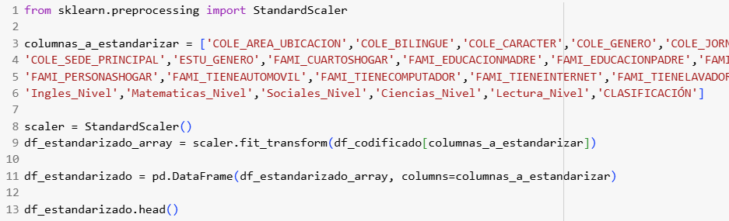
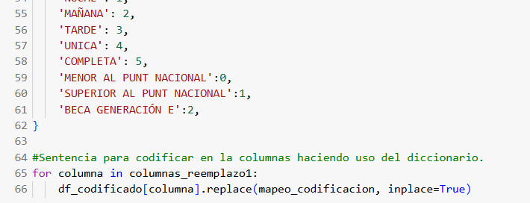
Codificación y Escalamiento
Transformación de los datos usando diccionarios y replace.
Otras opciones evaluadas:
Librería/submódulo | Clase | Uso
sklearn.preprocessing | OneHotEncoder() | Variables Nominales
 | OrdinalEncoder() | Variables Ordinales
StandardScaler → Escalación de variables
Dataset Final → 24 columnas x 177620 filas

Slide 10
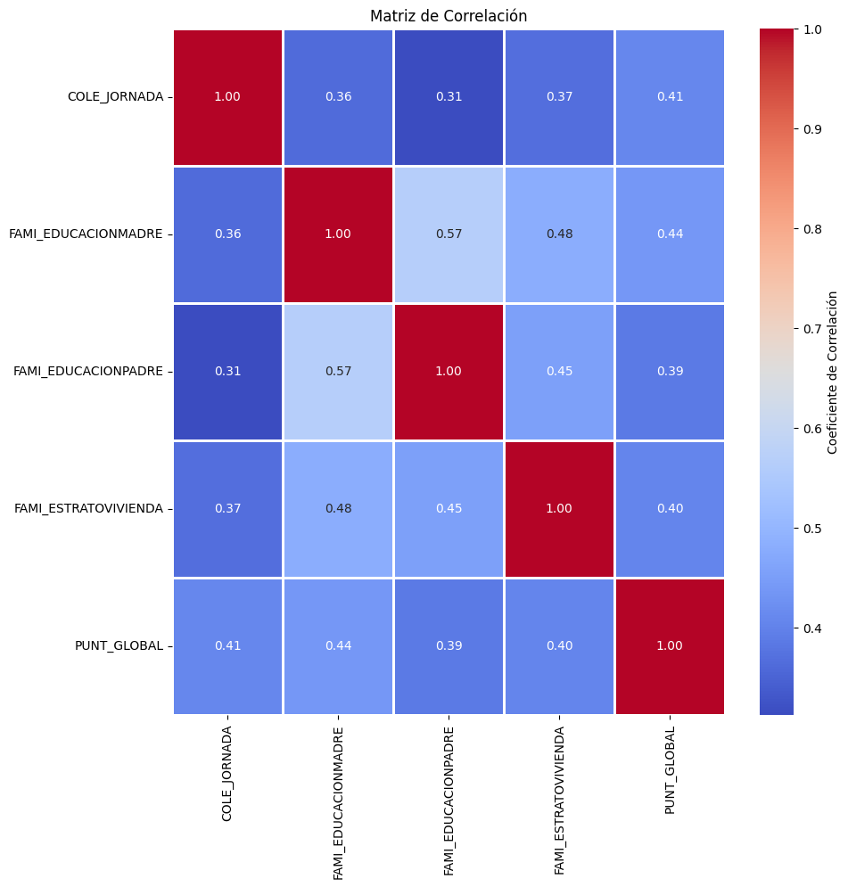
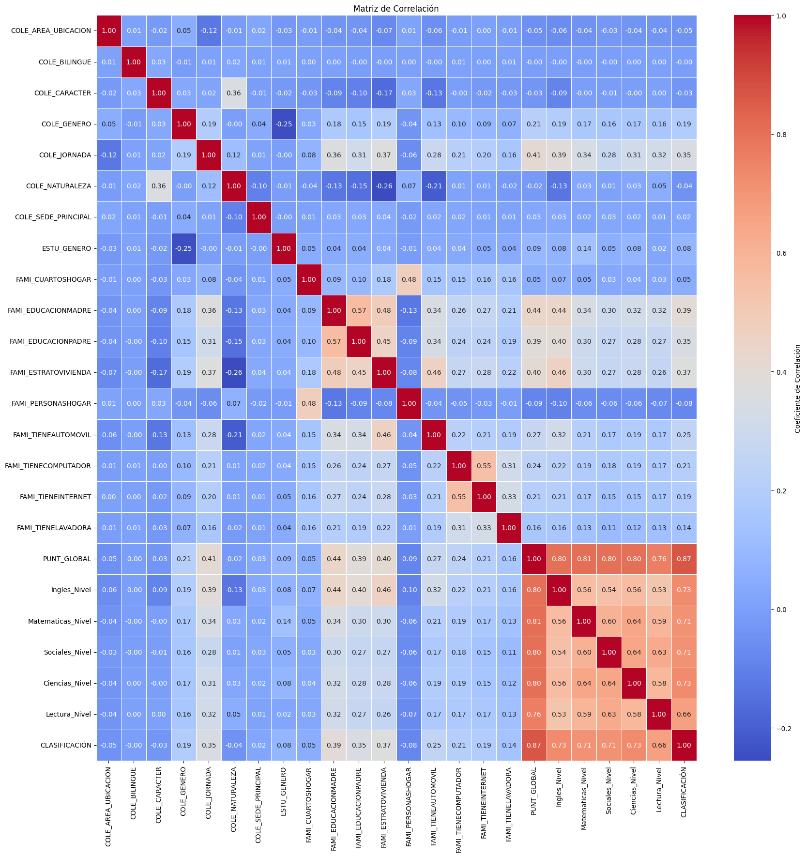
Matriz de Correlación
Variables seleccionadas:
FAMI_ESTRATOVIVIENDA.
COLE_JORNADA.
FAMI_EDUCACIONMADRE.
FAMI_EDUCACIONPADRE

Slide 11
Desarrollo del Modelo

Slide 12
Metodología para desarrollar el modelo
Selección de Modelos
Casos de Estudio
Definición del Target
Evaluación Hiperparámetros
Comparación de Resultados
Decision Tree (DT)
Random Forest (RF)
Support-Vector Machines (SVM)
CASO 1: Clasificación en Inferior, Superior y Beca.
CASO 2: Clasificación en No Becado y Becado.
Max_deph.
N_stimators.
kernel.
CASO 1: Variables socio económicas
CASO 2: Variables socioeconómicas con correlación > 40%

Slide 13
Evaluación Caso 1
Modelos
Decision Tree (DT) | Random Forest (RF) | Support-Vector Machines (SVM)
Inputs
COLE_JORNADA. FAMI_EDUCACIONMADRE. FAMI_EDUCACIONPADRE. FAMI_ESTRATOVIVIENDA. FAMI_TIENEINTERNET. FAMI_TIENECOMPUTADOR. | COLE_JORNADA. FAMI_EDUCACIONMADRE. FAMI_EDUCACIONPADRE. FAMI_ESTRATOVIVIENDA. FAMI_TIENEINTERNET. FAMI_TIENECOMPUTADOR. | COLE_JORNADA. FAMI_EDUCACIONMADRE. FAMI_EDUCACIONPADRE. FAMI_ESTRATOVIVIENDA. FAMI_TIENEINTERNET. FAMI_TIENECOMPUTADOR.
Target
Clasificación en Inferior, Superior, Beca. | Clasificación en Inferior, Superior, Beca. | Clasificación en Inferior, Superior, Beca.
Hiperparámetros
Max_deph: 4 | Max_deph: 4. N_stimators: 100. | kernel: rbf C: 1.0 gamma: scale
Precisión de los Modelos
0.64 | 0.65 | 0.65

Slide 14
Evaluación Caso 2
Modelos
Decision Tree (DT) | Random Forest (RF) | Support-Vector Machines (SVM)
Inputs
COLE_JORNADA. FAMI_EDUCACIONMADRE. FAMI_EDUCACIONPADRE. FAMI_ESTRATOVIVIENDA. | COLE_JORNADA. FAMI_EDUCACIONMADRE. FAMI_EDUCACIONPADRE. FAMI_ESTRATOVIVIENDA. | COLE_JORNADA. FAMI_EDUCACIONMADRE. FAMI_EDUCACIONPADRE. FAMI_ESTRATOVIVIENDA.
Target
Clasificación en No Becado, Becado | Clasificación en No Becado, Becado | Clasificación en No Becado, Becado
Hiperparámetros
Max_deph: 4 | Max_deph: 4. N_stimators: 100. | kernel: rbf C: 1.0 gamma: scale
Precisión de los Modelos
0.96 | 0.96 | 0.96

Slide 15
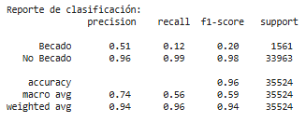
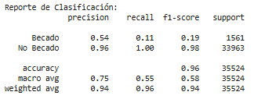
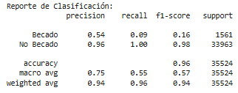
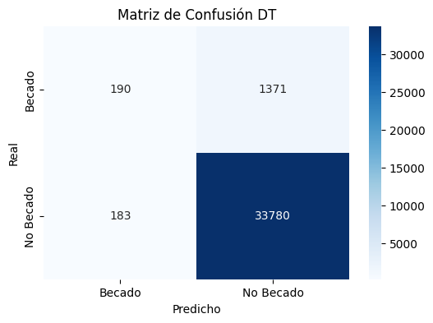

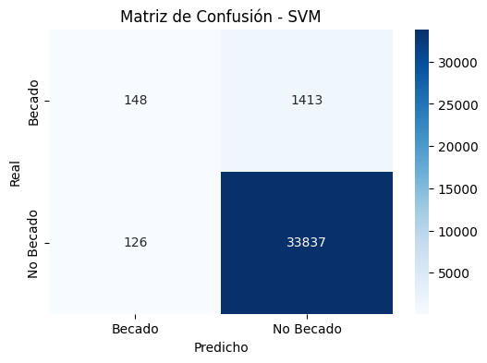
Comparación de Modelos
Decision Tree
Random Forest
Support-Vector Machines

Slide 16
Integración:
Streamlit Dashboard

Slide 17
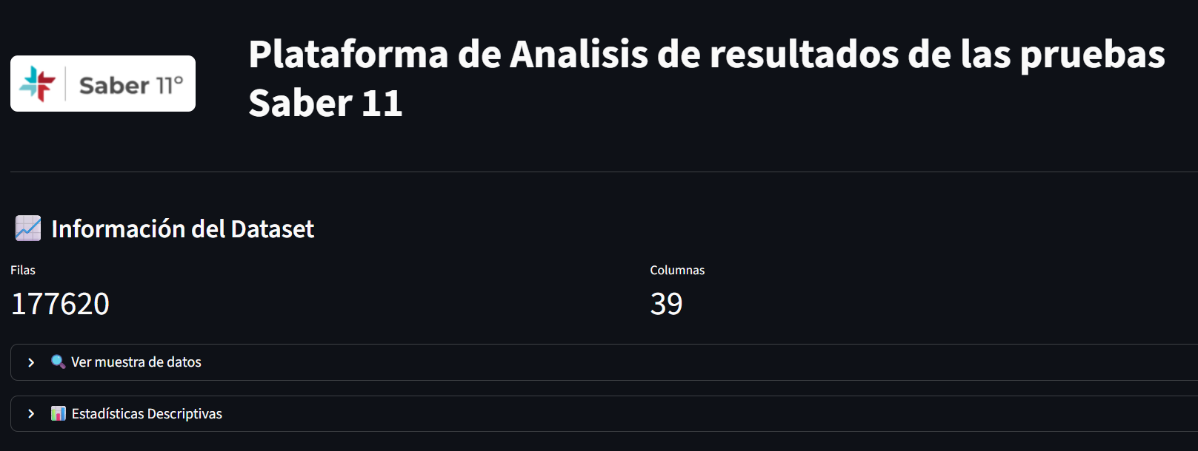
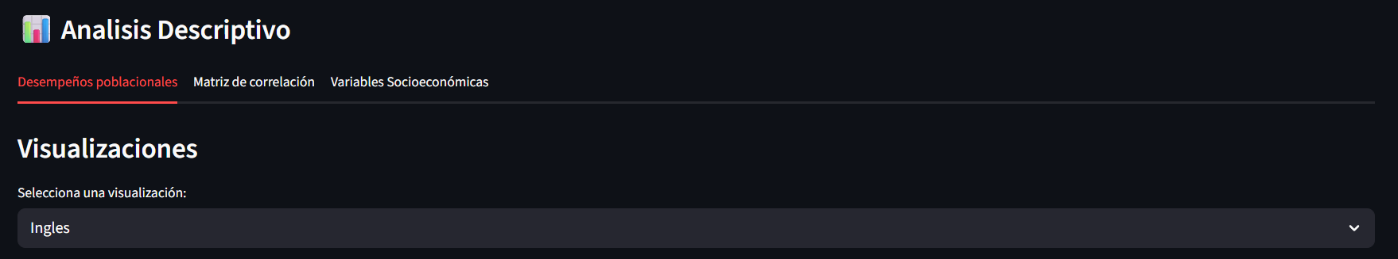
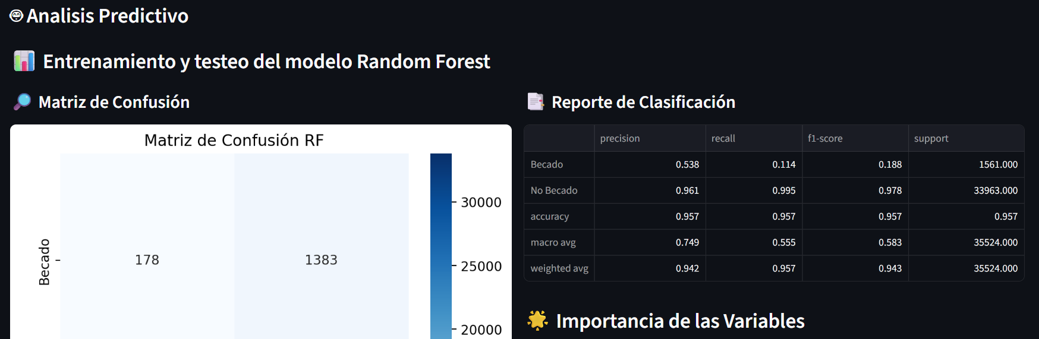
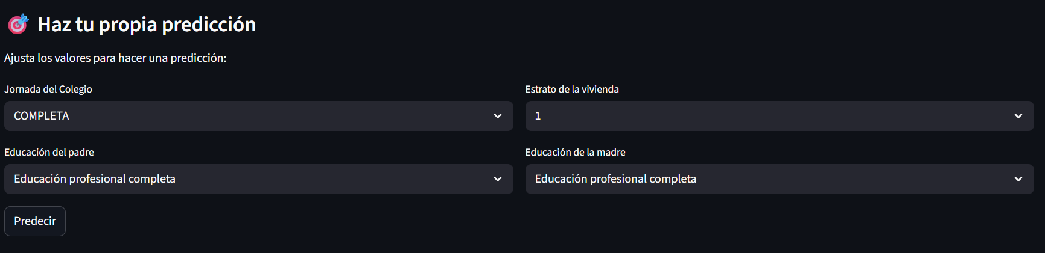
Dashboard

Slide 18
Conclusiones y Recomendaciones

Slide 19
Conclusiones
Brechas educativas: El análisis descriptivo evidencia una alta desigualdad en puntajes globales, influida por factores socioeconómicos (estrato, tipo de colegio, condición bilingüe).
Acceso tecnológico: La posesión de computador (r=0.21) e Internet (r=0.24) muestran una correlación baja con los puntajes, menor a la esperada, lo que sugiere que la tecnología por sí sola no garantiza mejores resultados.
Modelos predictivos y robustez:
El número de categorías del target afecta directamente la precisión y atractivo del modelo.
Los hiperparámetros deben revisarse cuidadosamente para evitar overfitting y optimizar recursos de cómputo.
Profundidades de árbol superiores a 4 no mejoran la precisión en modelos basados en árboles.
La complejidad del target y de los hiperparámetros influye en la carga computacional del entrenamiento.
El modelo elegido con mejor ajuste resulta ser Random Forest, ya que maximiza la cantidad de personas becadas que deben ser becadas (VP) y minimizan la cantidad de No becados que se clasifican erróneamente como becados (FP).
Modelo destacado: El Random Forest mostró mejor desempeño con 100 estimadores y profundidad de 4, logrando el mejor balance entre verdadero positivo y falso positivo.

Slide 20
Recomendaciones
Volumen de datos: Las bases con millones de registros (Pruebas Saber 11°) requieren mayor tiempo y recursos de procesamiento que aquellas con cientos de miles. → Se recomienda un análisis inicial de filtrado según objetivos del proyecto.
Dashboard robusto y dinámico: Incluir filtros por institución, comuna y consultas específicas (SQL) para mayor interactividad y utilidad.
Ampliar cobertura de análisis: Incorporar resultados de pruebas Saber 3°, 5°, 7° y 9° para una visión integral de la calidad educativa.
Uso responsable de la tecnología: Implementar programas que fortalezcan las competencias digitales de los estudiantes, articulados con iniciativas del Ministerio de Educación y plataformas como Colombia Aprende.
Estrategias de aprendizaje: Diseñar e implementar metodologías pedagógicas alineadas al modelo institucional, para mejorar la calidad educativa y reducir brechas socioeconómicas.

Slide 21
Muchas Gracias
¿Preguntas?

Slide 22
Bibliografía
[1] Banco Mundial – Educación (página de visión general sobre educación) Banco Mundial, “Educación,” Banco Mundial: Portal oficial, sin fecha explícita, [en línea]. Disponible en: Banco Mundial – educación (acceso: 14‑ago‑2025).
[2] Menos de la mitad de los bachilleres en Colombia logra acceder de inmediato a la educación superior Nathalia Urbano, “Menos de la mitad de los bachilleres en Colombia logra acceder de inmediato a la educación superior,” Universidad del Rosario – Periodico Nova et Vetera, 14‑ago‑2023 [en línea]. Disponible en: U Rosario artículo (acceso: 14‑ago‑2025).
[3] SENA – Saber 11 – ICFES ICFES, “SENA – Saber 11,” ICFES.gov.co, actualizado el 21‑mar‑2025 [en línea]. Disponible en: ICFES – SENA Saber 11 (acceso: 14‑ago‑2025).
[4] La importancia de los datos para mejorar la educación Equipo Observatorio ProFuturo, “La importancia de los datos para mejorar la educación,” Observatorio ProFuturo, 16‑feb‑2024 [en línea]. Disponible en: ProFuturo Observatorio (acceso:14‑ago‑2025).
[5] Informe de resultados históricos prueba Saber – Ministerio de Educación Colombia Ministerio de Educación Nacional de Colombia, “Informe de resultados históricos prueba Saber,” Mineducación.gov.co, sin fecha visible, [en línea]. Disponible en: Mineducación – Informe Saber (acceso: 14‑ago‑2025).
[6] IBM SPSS Modeler — Guía CRISP‑DM IBM, “Introduction to CRISP‑DM,” IBM SPSS Modeler — Guía CRISP‑DM, sin fecha explícita, [en línea]. Disponible en: IBM SPSS Modeler CRISP‑DM Guide (acceso: 16‑ago‑2025).

